Slide 1
Corticoides en neumonía adquirida en la comunidad
VI Curso internacional y XLVI Curso de terapéutica y prevención en medicina
Johan Azañero Haro
MSc (c), Universidad Científica del Sur.
Médico Internista, UNFV.
Medico asistente – HNHU.
Investigador RENACYT.

Slide 2
Johan Azañero Haro. johan1675@gmail.com
Médico Internista
Afiliaciones actuales:
Asistente del departamento de medicina Interna HNHU. Lima, Perú.
Docente auxiliar – UNFV, escuela de medicina, Lima, Perú.
Docente invitado – UNMSM, Unidad de postgrado, Lima, Perú.
Potenciales conflictos de interés:
Cursó estudios en: UNT, UNFV, UCSUR
Ha recibido pagos/financiamientos de: UCSUR.
Financiamiento de la industria farmacéutica: Ninguno

Slide 3
Contenido
Introducción
Desafíos en el manejo de la NAC
Efectos de los corticoides
Respuesta adrenal en neumonía
Uso de corticoides en neumonía
¿Es la insuficiencia suprarrenal relativa una justificación para el uso de corticoides en neumonía?
¿Acortan los corticoides los síntomas en la neumonía leve?
¿Reducen los corticoides la mortalidad y las complicaciones de la neumonía grave?
¿Existe una relación dosis-efecto en el uso de corticoides en neumonía?
Corticoides en Inmunocomprometidos
Futuras investigaciones

Slide 4
Introducción
Epidemiología:
Alta carga en salud pública: 8° causa de mortalidad en los EEUU. 7° causa en Canadá.
Incidencia en EE.UU: 649 hospitalizaciones por 100,000 adultos
1,591,825 hospitalizaciones anuales
Tasas de mortalidad en hospitalización: 6.5% durante la hospitalización.

Slide 5
Desafíos en el Manejo de la NAC
Decisión sobre el lugar de tratamiento: Ambulatorio vs. hospitalario
Terapia antibiótica empírica: Basada en gravedad, factores de riesgo y epidemiología local
Terapia complementaria: ¿Corticoides?
Complicaciones:
Sepsis
Síndrome de dificultad respiratoria aguda (SDRA)
Fallo multiorgánico

Slide 6
Tratamiento de la NAC
Terapias Complementarias
Pacientes con NAC por SARS-CoV-2: Uso establecido de:
Dexametasona
Inhibidores de IL-6 y de quinasas
Glucocorticoides en otras NAC graves:
Beneficio en pacientes con ventilación mecánica o alto riesgo de insuficiencia respiratoria.

Slide 7
Corticosteroids in Community-Acquired Pneumonia

Slide 8
Corticoides
Los corticoides influyen en:
Regulación inmune . Metabolismo de carbohidratos
Catabolismo proteico . Equilibrio electrolítico
Respuesta al estrés
Corticoides e Inflamación
Inhiben la activación de genes proinflamatorios mediante la regulación del NF-kB
Tienen efectos antiinflamatorios al activar la histona deacetilasa.

Slide 9
Aplicaciones Terapéuticas: Corticoides
Se utilizan para tratar enfermedades inflamatorias del:
Intestino (colitis)
Articulaciones (artritis)
Piel (dermatitis)
Pulmón (asma, neumonía grave)

Slide 10
Corticoides sistémicos - Neumonía
Indicaciones en neumonía y enfermedades pulmonares graves:
Insuficiencia suprarrenal relativa en enfermedades críticas (ISR)
Shock séptico refractario
Reducción de la inflamación pulmonar en neumonía bacteriana y daño pulmonar agudo
Mejoría de la oxigenación y pronóstico en neumonía por Pneumocystis jirovecii

Slide 11
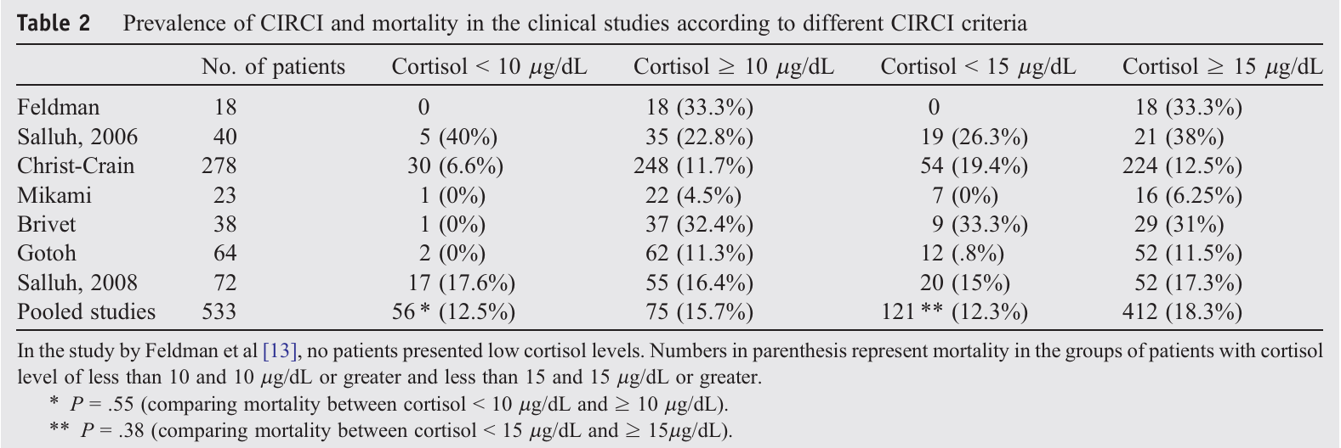
Respuesta Adrenal en la Neumonía Grave
La insuficiencia suprarrenal relativa (ISR) se diagnosticó entre 22% - 48% de los pacientes con NAC grave.
Cortisol basal <15 µg/dL o un incremento post-ACTH (250 mcg) < 9 µg/Dl
Journal of Critical Care (2010) 25, 541.e1–541.e8

Slide 12
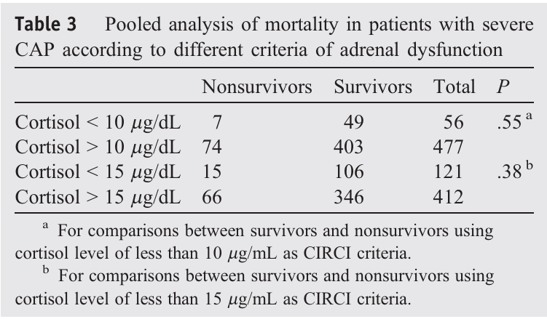
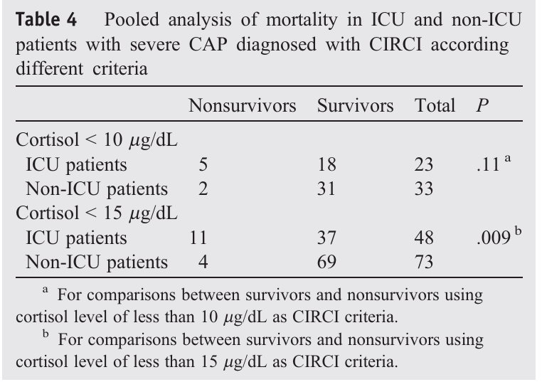
Journal of Critical Care (2010) 25, 541.e1–541.e8

Slide 13
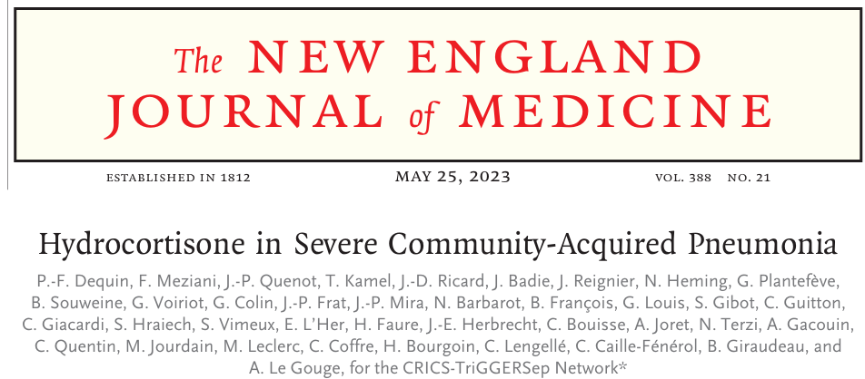
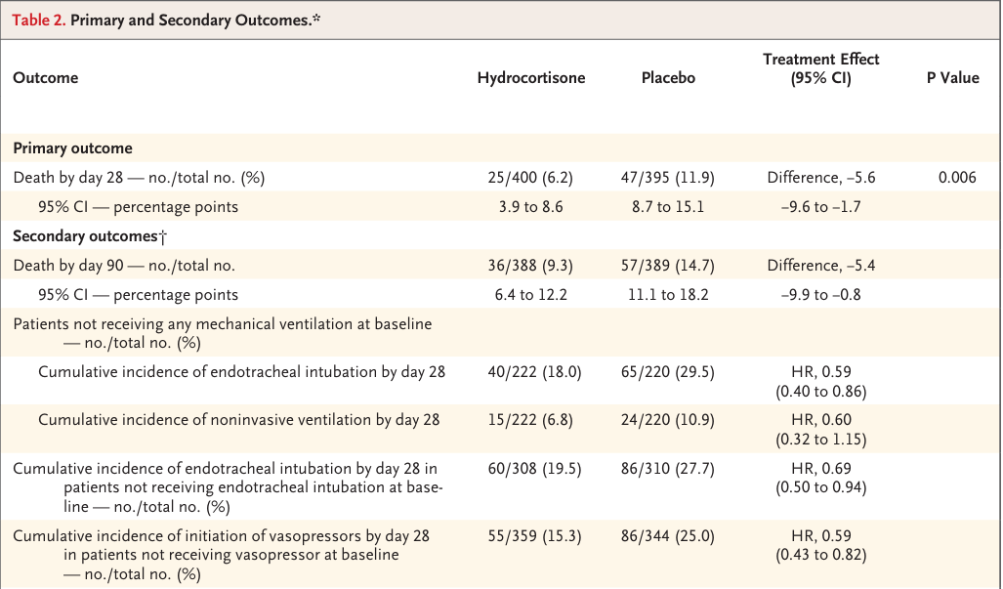
Uso de Hidrocortisona en la Neumonía Grave
Conclusión: En pacientes con NAC severa tratados en la UCI, el uso de hidrocortisona se asoció con un menor riesgo de mortalidad a los 28 días en comparación con el placebo.

Slide 14
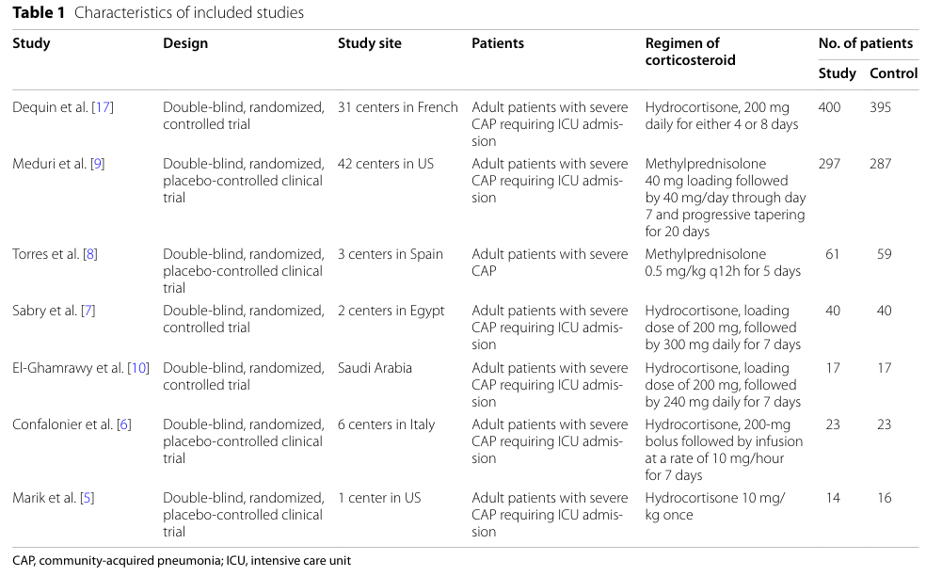

Slide 15
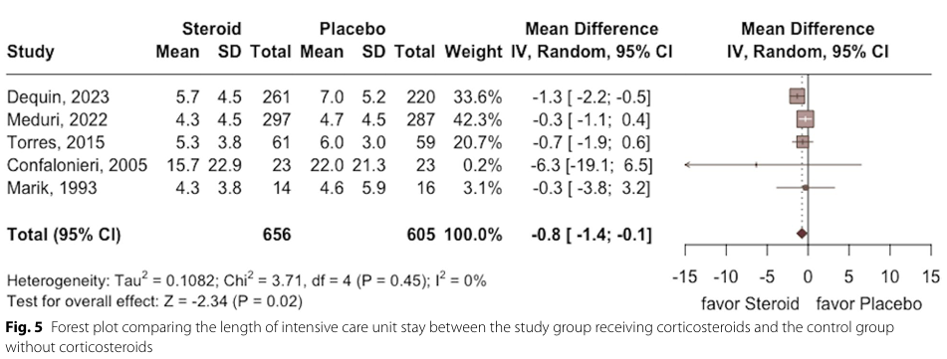
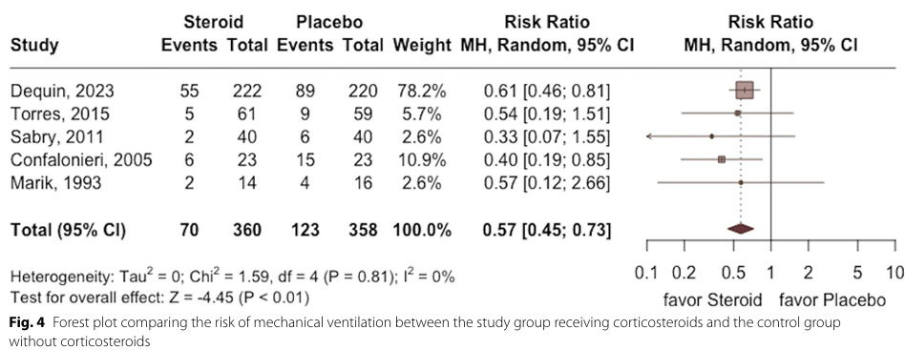
El uso de corticoides reduce el riesgo de muerte en NAC grave
El uso de corticoides reduce el tiempo en UCI en NAC grave
El uso de corticoides pueden ayudar a evitar la progresión a insuficiencia respiratoria grave
El uso de corticoides puede acelerar la recuperación y reducir la hospitalización en NAC grave
Wu et al. Critical Care (2023) 27:274

Slide 16
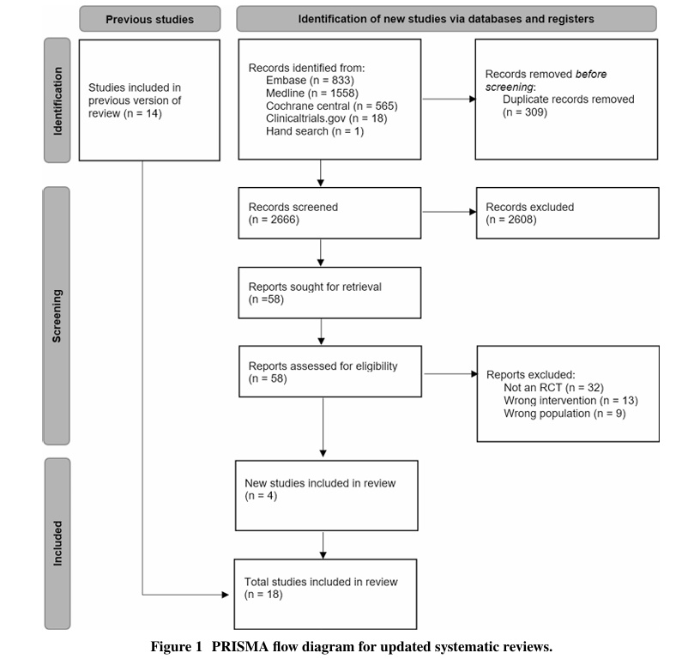
J Gen Intern Med 2023; 38(11):2593–606

Slide 17
Forest plot for mortality based on severity subgroup.
J Gen Intern Med 2023; 38(11):2593–606

Slide 18
J Gen Intern Med 2023; 38(11):2593–606

Slide 19
Forest plot for mortality based on corticosteroid type subgroup.
J Gen Intern Med 2023; 38(11):2593–606

Slide 20
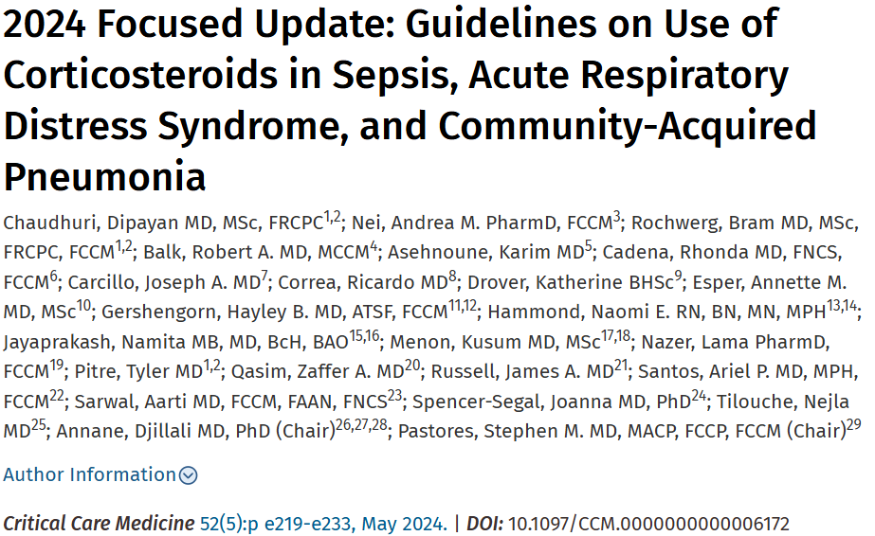

Slide 21
Corticoides en Inmunocomprometidos
Evidencia Clínica
Beneficio en neumonía grave por Pneumocystis jirovecii - HIV.
Posible reducción de la necesidad de ventilación mecánica en casos severos.
CHEST 2020; 158(5):1896-1911

Slide 22
Recomendaciones Actuales: Corticoides en NAC
Pacientes con NAC grave (criterios de severidad como PSI IV-V o CURB-65 ≥3):
Se recomienda en pacientes con alta respuesta inflamatoria (ej. PCR >150 mg/L).
Esquema sugerido:
Hidrocortisona 200 mg IV/día en infusión continua por 7 días.
Metilprednisolona 0.5 mg/kg cada 12 horas por 5-7 días.
Evaluar reducción progresiva si hay mejoría clínica.
Contraindicaciones y precauciones:
Evitar en NAC por influenza o Aspergillus.
Uso con precaución en pacientes con diabetes o inmunosupresión.

Slide 23
Conclusiones
Los corticoides han mostrado beneficios en pacientes con NAC grave, especialmente con respuesta inflamatoria elevada.
No se recomiendan de rutina en todos los casos de NAC.
Se necesita más investigación para optimizar la selección de pacientes y esquemas de tratamiento.

Slide 24
Direcciones futuras
Las GPC presentan discrepancias en sus recomendaciones sobre el uso de corticoides en la NAC grave.
La Society of Critical Care Medicine y la European Society of Intensive Care Medicine: Recomiendan condicionalmente el uso de corticoides en pacientes hospitalizados con NAC.
La American Thoracic Society (ATS), la Infectious Disease Society of America (IDSA) y la British Thoracic Society (BTS): Desaconsejan el uso rutinario.

Slide 25
Principales preocupaciones:
Falta de claridad sobre qué poblaciones se beneficiarían de los corticoides.
Calidad de los ensayos clínicos aleatorizados (ECA).
Seguridad y consistencia de los metaanálisis existentes.
Futuras investigaciones:
Se necesita más investigación para determinar qué subgrupos de pacientes con NAC se beneficiarían más de los corticoides.
Evaluación basada en criterios específicos de gravedad, biomarcadores u otros factores.

Slide 26
Gracias

